Slide 1
Zwischenergebnisse Fachgutachten
Für das Rennbahnquartier

Slide 2
Fachgutachten Geologie uns Altlasten
Zum jetzigen Zeitpunkt lässt sich festalten
• Das sich auf dem Grundstück Bombentrichter befinden, die zugeschüttet und verfüllt wurden.
• Das im Rahmen der Anlage des Golfplatzes die Topographie neu hergestellt wurden. Ein bestehendes Gewässer im Westen wurde in den Osten verlegt. Die Modellierung der Golfplatzanlage erfolgte hauptsächlich im Massenausgleich.
• Auf dem gesamten Gelände befinden sich Auffüllungsmaterialien in unterschiedlicher Mächtigkeit, die altlastentechnisch untersucht wurden, den ersten Ergebnissen zufolge aber eher weitgehend unauffällig sind

Slide 3
Fachgutachten Geologie und Altlasten
• Die unterhalb der Auffüllungsmaterialien anstehenden Weichschichten in Form von Auenlehmen und in Teilbereichen auch Torfböden sind nahezu auf dem gesamten Gelände verbreitet, jedoch in deutlich geringerer Mächtigkeit als ursprünglich angenommen, was im Hinblick auf eine Bebaubarkeit des Geländes grundsätzlich als positiv zu bewerten ist. Im Hinblick auf die Versickerungsfähigkeit des Untergrundes wirken sich die flächigen Weichschichten eher negativ aus.
Auf Grundlage der jetzigen Untersuchungen werden Probleme hinsichtlich der grundsätzlichen Bebaubarkeit der Flächen nicht gesehen.

Slide 4
Fachgutachten Geologie und Altlasten

Slide 5
Wohnungsbau WFB
Schnitt

Slide 6
Fachgutachten Ökologie
• Im Hinblick auf die Vegetationselemente befinden sich überwiegend Scherrasen (geringe Wertigkeit),
Siedlungsgehölze und Bäume sowie Gewässer mit schützenswertem Uferbewuchs auf dem Gelände
Seltener gemähte Bereiche sind als Artenarmes Extensivgrünland bzw. Artenarmes
Magerrasen-Stadium mittlerer Wertigkeit einzustufen. Im Nordosten liegt ein zusammenhängendes
Siedlungsgehölz mit geschützten Bäumen. Gefährdete Pflanzenarten konnten bis lang nicht festgestellt werden.
• Im Rahmen der Brutvogeluntersuchungen (Auswertung noch nicht abgeschlossen) sind u. a. folgende Arten
festgestellt wurden: Ein Grünspecht (streng geschützt) mit einem Revier, Buntspecht, Waldschnepfe
(Durchzug), Teichhuhn (streng geschützt), Mäusebussard (der das Gebiet zur Nahrungssuche nutzt, der
Brutplatz liegt außerhalb des Gebiets) sowie Rauchschwalben (nahrungssuchend). Es wurden keine dort
brütenden Eulen oder Greifvögel gesichtet.

Slide 7
Fachgutachten Ökologie
• Die Untersuchung der Amphibien ergab drei Arten im Gebiet, die als besonders geschützt
einzustufen sind: Erdkröte, Teichmolch (beide in verhältnismäßig hohen Beständen) und
Teichfrosch, jedoch keinen Grasfrosch.
• Bei der Untersuchung der Libellen konnten 18 Arten (besonders geschützt, keine streng
geschützten Arten, alle nicht bestandsgefährdet in Bremen) im Bereich der Gewässer mit
strukturreichen Ufern nachgewiesen werden.
• Bei der Untersuchung der Fledermäuse sind bislang fünf Arten (alle streng geschützt)
festgestellt worden. Bei zwei Arten handelt es sich um typische ‚Siedlungsarten‘
(Quartiere in Gebäuden), hinzu kommen drei weitere Arten, die typischerweise Quartiere
in Gehölzen besiedeln. Bisher wurde jedoch kein Quartier auf dem Gelände nachgewiesen,
sondern hauptsächlich jagende Fledermäuse. Zwei Fledermauserfassungstermine
stehen noch aus.

Slide 8
Fachgutachten Hydrologie

Slide 9
Fachgutachten Hydrologie
• Das Entwässerungssystem hängt offen und verroht am Mittelkampsfleet
(öffentliches Gewässer, unterhalten durch den Deichverband).
Dieses weist eine hohe Auslastung auf (u.a. Oberflächenentwässerung) und verfügt über keine
weitere Aufnahmekapazität.
• Das Gärtnerfleet (südlich außerhalb des Plangebietes) hat ebenfalls einen Überlauf in das
Mittelkampsfleet bzw. in das Holterfleet (Zulauf Kleine Wümme).
• Die Grundwasserstände im Umfeld des Plangebietes Rennbahn beträgt im Schnitt 1,90 unter
Geländeoberkante. Die Minimalwerte liegen zwischen 1,10 m und 1,60 m unter Geländeoberkante.
In regenreichen Jahreszeiten gibt es in Teilbereichen des Plangebietes aufstauendes Wasser.

Slide 10
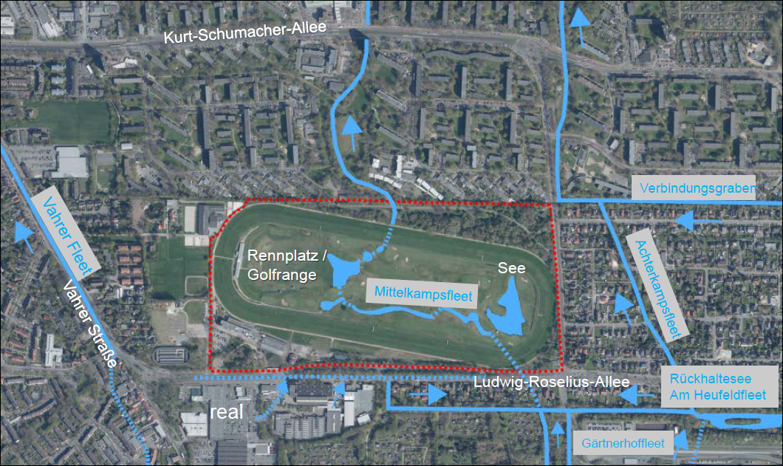
Fachgutachten Hydrologie
Vorhandene Entwässerung

Slide 11
Fachgutachten Hydrologie
• Im Rahmen des Gutachtens erfolgt die Ermittlung der Rückhaltekapazität des bestehenden
Entwässerungssystems, die derzeitigen Abflüsse im Bemessungsfall und bei extremen Starkregen sowie
die Wasserstände im Hochwasserfall. Zudem werden die Grundwasserverhältnisse und die Möglichkeiten
zur Versickerung geklärt. Aus diesen Aspekten erfolgt die Definition von Anforderungen für ein
zukünftiges Entwässerungssystem.
• Es liegen keine Durchflussmengen oder Wasserstände für das Mittelkampsfleet vor, so dass diese für
den Bereich der Rennbahn durch Messung ermittelt werden müssen. Grundsätzlich gilt es auch zukünftig
nicht mehr Abfluss zu erzeugen, als heute bereits besteht. Aktuell sind Messeinrichtungen zur
Feststellung der Abflussmenge und der Wasserstände im Süden (Zulauf) und im Norden (Ablauf)
angebracht. Außerdem wurde im Bereich der Blitzschutzhütte ein Niederschlagsmesser aufgestellt.

Slide 12
Wohnungsbau WFB
Vielen Dank für Ihre Aufmerksamkeit!
WFB Wirtschaftsförderung Bremen GmbH

